Slide 1


Обзор психотехнических упражнений в физическом воспитании и спортивной подготовке
Методы повышения психофизиологической устойчивости через психотехнические игры и упражнения. Васильева Елена Владимировна - методист МОУ ДО "Турочакская ДЮСШ" 15.10.2025г.

Slide 2



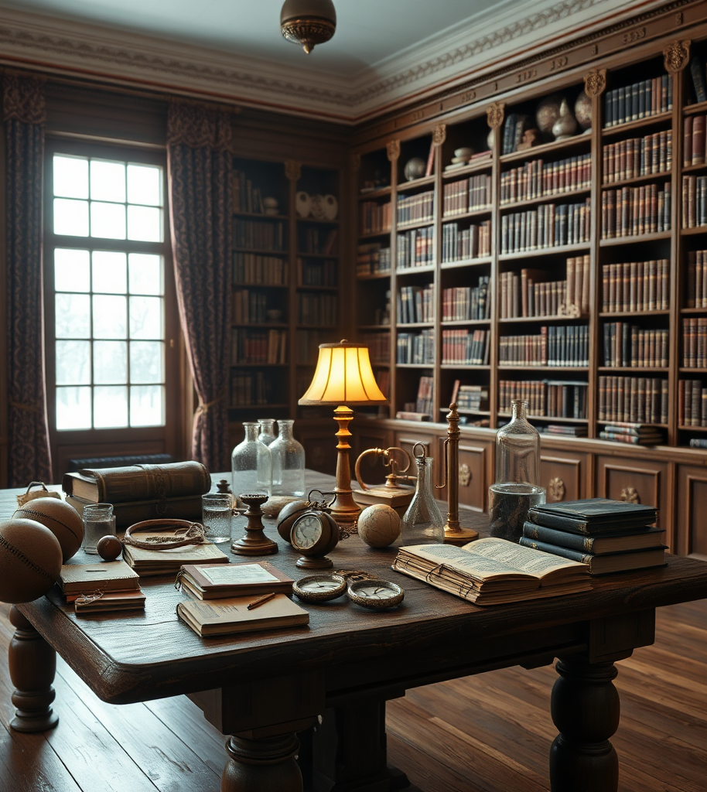
Истоки и развитие психотехники в спорте
С 1960-х годов психотехника активно внедряется в спорт, опираясь на психофизиологию для улучшения внимания, координации и стрессоустойчивости у молодых спортсменов.
2

Slide 3








Классификация психотехнических упражнений
Упражнения на внимание
Упражнения на координацию
Направлены на улучшение концентрации и быстроты переключения внимания, способствуют повышению общей восприимчивости спортсменов к внешним сигналам.
Развивают согласованность движений, баланс и синхронизацию мышечной активности различных групп для оптимизации техники спортсмена.
Упражнения на реакцию
Упражнения на стрессоустойчивость
Стимулируют скорость и точность ответных движений на визуальные и звуковые раздражители, повышая эффективность спортивных действий.
Формируют навыки саморегуляции в условиях стресса, уменьшают тревожность, способствуя стабильной работе организма и психики.
3

Slide 4

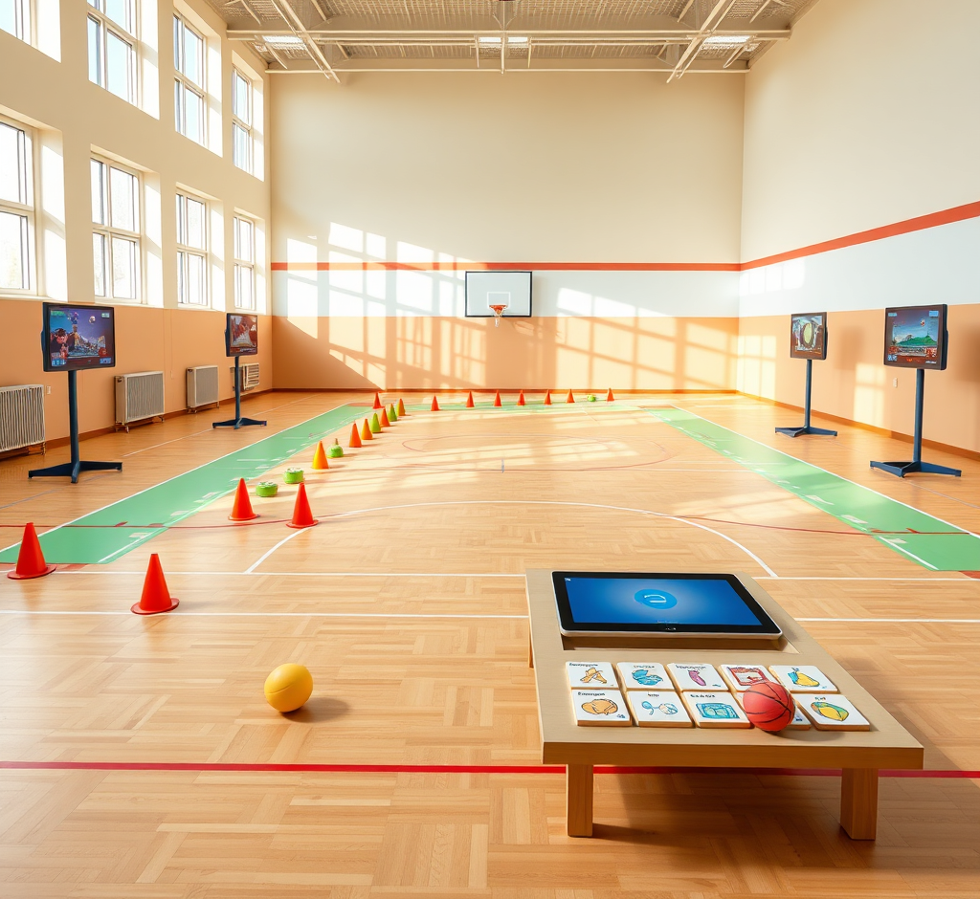
Методика внедрения психотехнических игр на уроках физкультуры
Возрастные особенности и адаптация Занятия строятся с учетом развития физической подготовки и возрастных особенностей детей, что обеспечивает оптимальное усвоение психотехнических навыков. Игровые формы стимулируют интерес и мотивацию.
Использование игровых элементов Применение интерактивных упражнений позволяет эффективно развивать психомоторные навыки, а постепенное усложнение заданий гарантирует повышение уровня сложности и эффективности обучения.
4

Slide 5

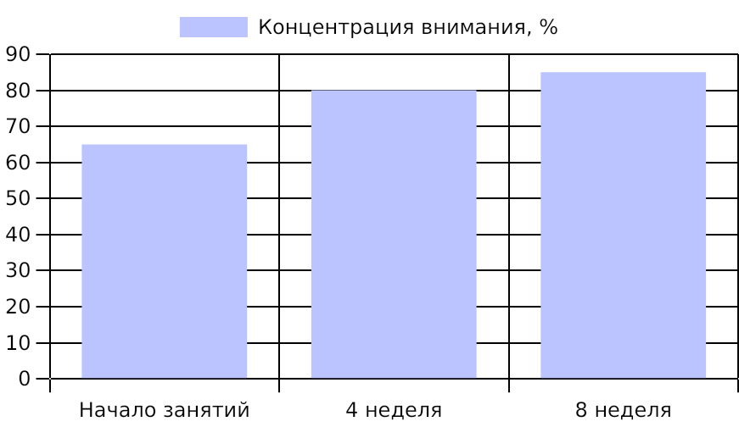
Влияние психотехнических упражнений на уровень концентрации внимания
Регулярные тренировки способствуют устойчивому росту концентрации, улучшая результаты уже к четвёртой неделе занятий. Повышение концентрации в среднем на 25% у экспериментальной группы подтверждает эффективность психотехники.
5

Slide 6



Особенности работы с разными возрастными категориями
Для детей 7–10 лет предпочтительны игровые и наглядные упражнения, формирующие базовые навыки восприятия и моторики.
Возраст 11–14 лет требует акцента на упражнениях, развивающих самоконтроль и эмоциональную устойчивость в соревновательной среде.
Подростки старше 15 лет осваивают сложные психотехнические техники саморегуляции и концентрации для максимальной спортивной эффективности.
6

Slide 7


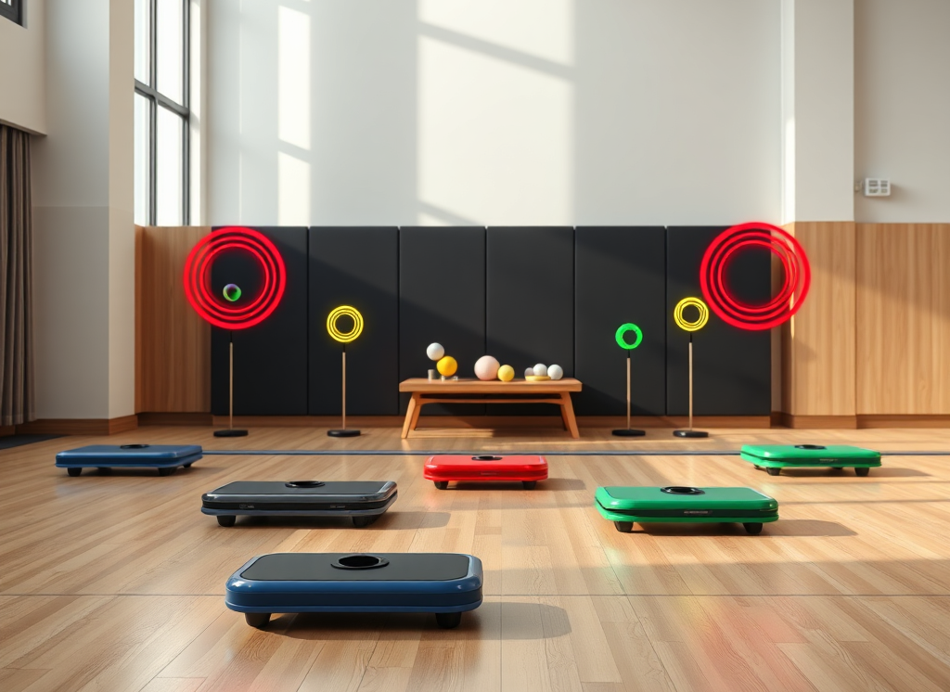
Психотехнические упражнения для развития моторной координации
Упражнения включают балансировку и слежение за несколькими движущимися объектами, что улучшает синхронизацию мышечных групп и зрительно-моторную связь.
Примером служит игра с визуальными сигналами, требующая точной реакции на несколько стимулов одновременно, снижающая количество ошибок в тестах на 30%.
7

Slide 8


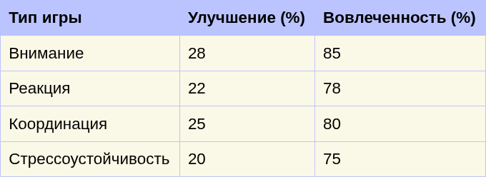
Сравнительный анализ эффективности психотехнических игр
Таблица демонстрирует улучшения параметров концентрации, реакции, координации и стрессоустойчивости после 12 недель занятий. Игры на развитие внимания показали наибольшую эффективность и самый высокий уровень вовлеченности.
8

Slide 9

Роль эмоционального интеллекта в психотехнических упражнениях
Навыки управления эмоциями помогают юным спортсменам снижать тревожность и поддерживать мотивацию в ходе тренировок и соревнований.
Психотехнические методы обучают саморегуляции, что способствует стабильности эмоционального состояния и улучшению результатов.
Психоэмоциональная поддержка тренера важна для закрепления навыков и корректной обратной связи на каждом этапе.
Укрепление эмоционального интеллекта повышает командный дух и способствует гармоничному взаимодействию внутри спортивных коллективов.
9

Slide 10
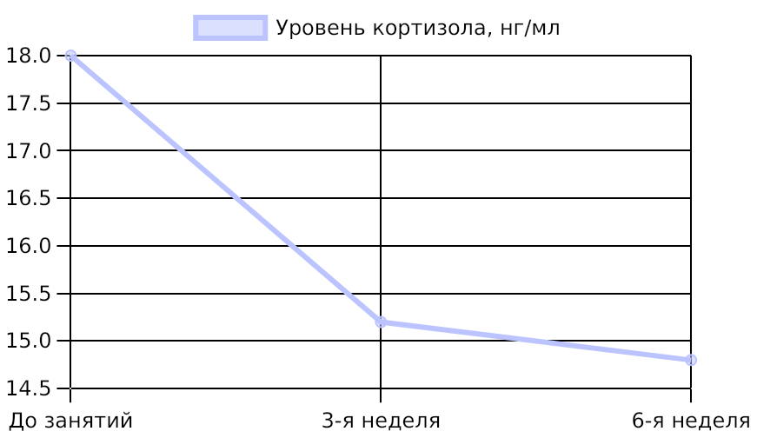
Динамика снижения уровня спортивного стресса под воздействием упражнений
Сопоставление данных с эмоциональными опросниками подтверждает комплексное снижение стресса и улучшение самочувствия подростков. За 6 недель регулярных занятий уровень кортизола снизился на 18%, демонстрируя значимый стресс-редуктивный эффект.
10

Slide 11






Интеграция психотехнических упражнений в тренировочный процесс спортивной школы
Основной тренировочный цикл Регулярное выполнение комплексов, направленных на развитие реактивности и стрессоустойчивости у спортсменов.
Мониторинг и тестирование Проведение регулярных тестирований для оценки прогресса и коррекции программ с учетом индивидуальных особенностей спортсменов.
Подготовительный этап Включение простых психотехнических упражнений для активации внимания и координации перед основной тренировкой.
Восстановительная фаза Использование расслабляющих психотехнических методик для снижения уровня усталости и психоэмоционального напряжения.
11

Slide 12



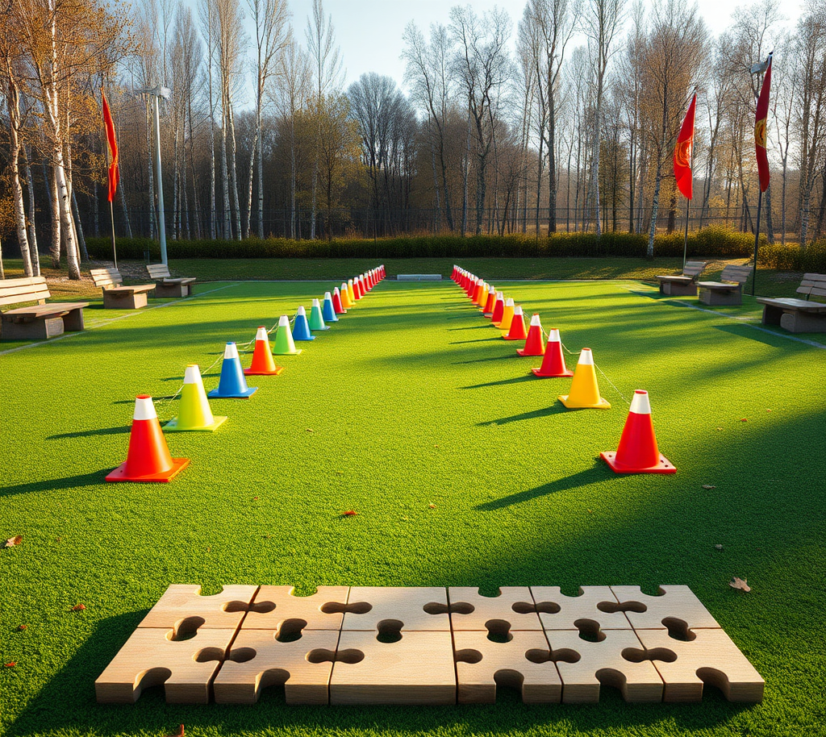
Примеры психотехнических игр для командной работы
Первая игра направлена на синхронизацию действий: команды передают визуальные сигналы в определённой последовательности, что требует коллективной концентрации и быстрого реагирования. Такие упражнения улучшают коммуникацию и взаимодействие.
Вторая игра состоит из череды заданий на передачу информации и координацию движений, стимулируя групповое внимание и взаимопонимание. Этот метод способствует развитию сплочённости и усиливает командное доверие при выполнении сложных задач.
12

Slide 13
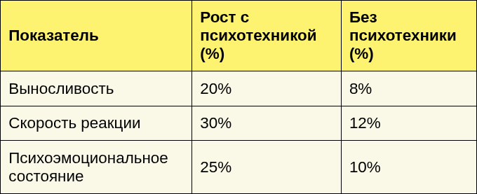
Результаты внедрения психотехнических упражнений в спортивной школе
Сравнительный анализ данных по ключевым показателям эффективности тренинга с психотехникой и без неё Психотехнические упражнения способствовали существенному улучшению всех изученных показателей по сравнению с предыдущими годами.
13

Slide 14

2-3 раза в неделю является оптимальной частотой проведения занятий для устойчивого прогресса в психофизиологической подготовке. Рекомендации методистов спортивной школы, 2023
Рекомендуется проводить тренировки с постепенным повышением нагрузки, учитывая индивидуальные особенности каждого спортсмена для максимальной эффективности.
14

Slide 15

Перспективы и значимость психотехнических методов в спортивной подготовке Психотехнические упражнения играют ключевую роль в комплексной подготовке юных спортсменов, способствуя развитию важнейших психологических качеств и улучшению результатов на всех этапах тренировочного процесса.

Slide 16
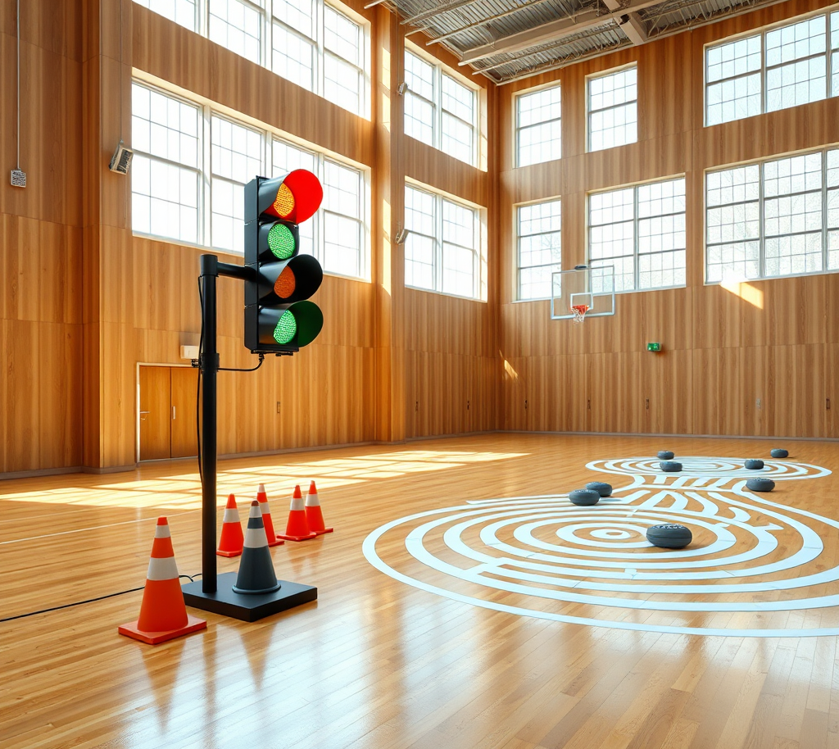
Примеры психотехнических игр и упражнений для юных спортсменов
1. "Светофор" — тренирует внимание и реакцию. Спортсмены быстро меняют действия в зависимости от цветовых сигналов тренера, улучшая концентрацию и скорость принятия решений.
2. Упражнение "Лабиринт" развивает пространственное мышление и координацию. Задача — пройти заданный маршрут с закрытыми глазами, ориентируясь на голосовые подсказки тренера.
16

Slide 17
